Slide 1
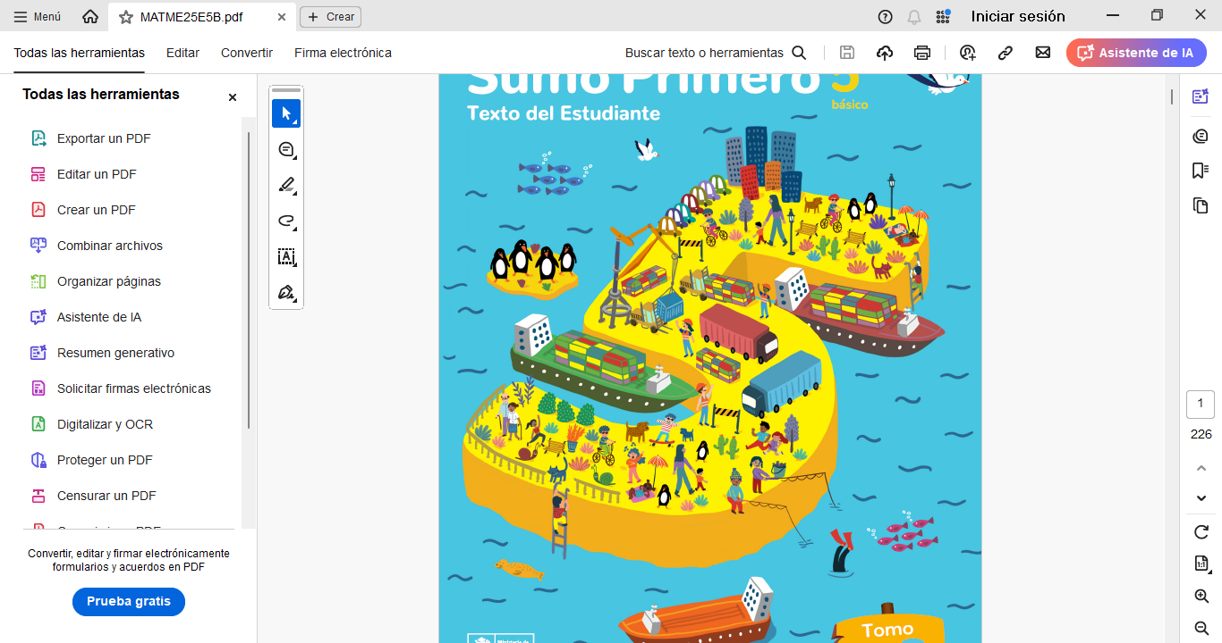
MATEMÁTICA
5°
Profesora: Paula Navarro López

Slide 2
19-03-2025
OA: Componer y descomponer números de más de 6 dígitos.

Slide 3
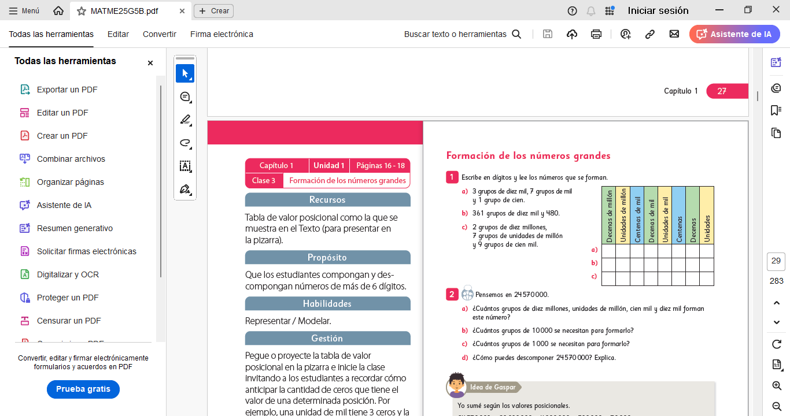

Slide 4
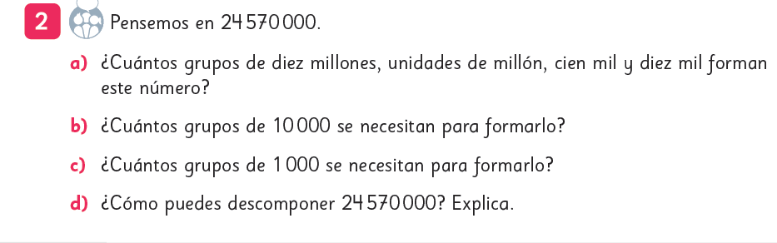

Slide 5

Copia, escribe en tu cuaderno.

Slide 6
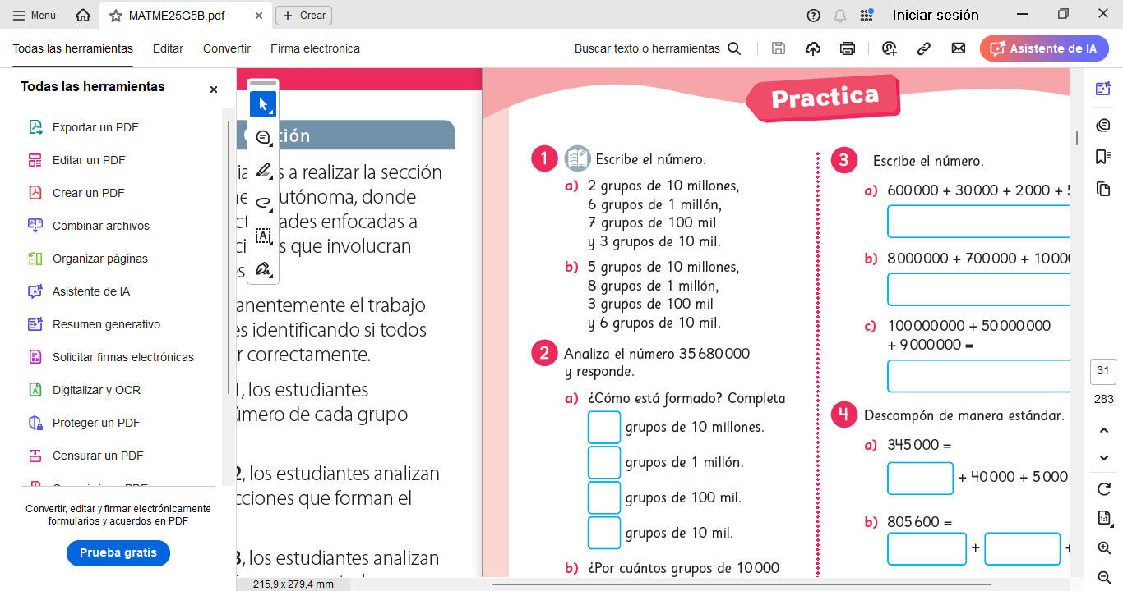

Slide 7
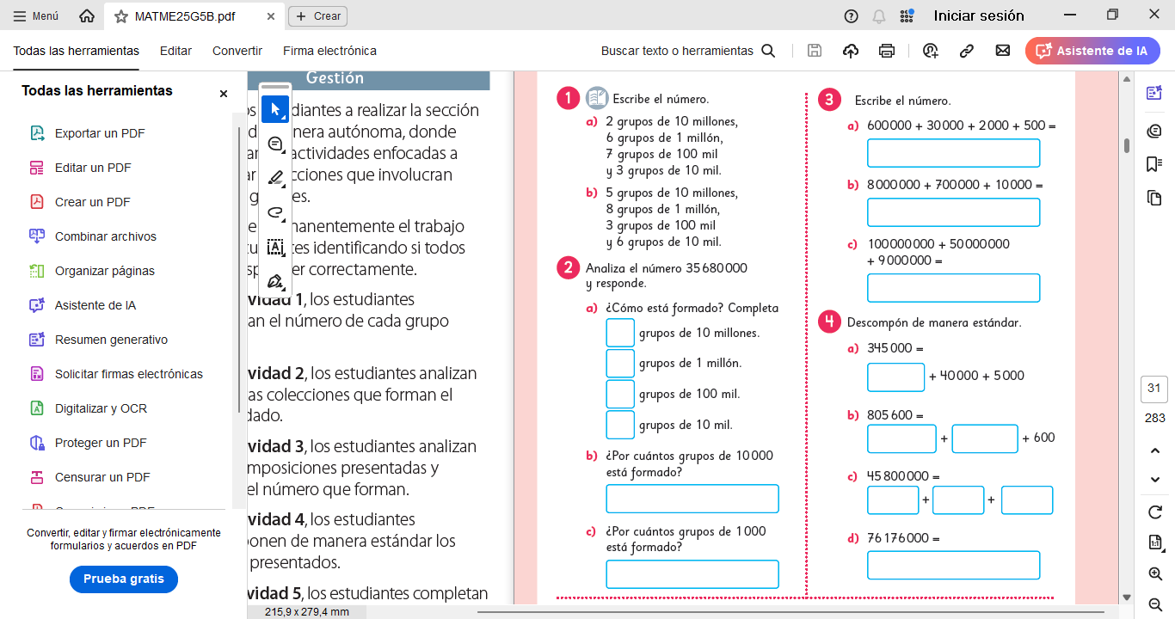

Slide 10
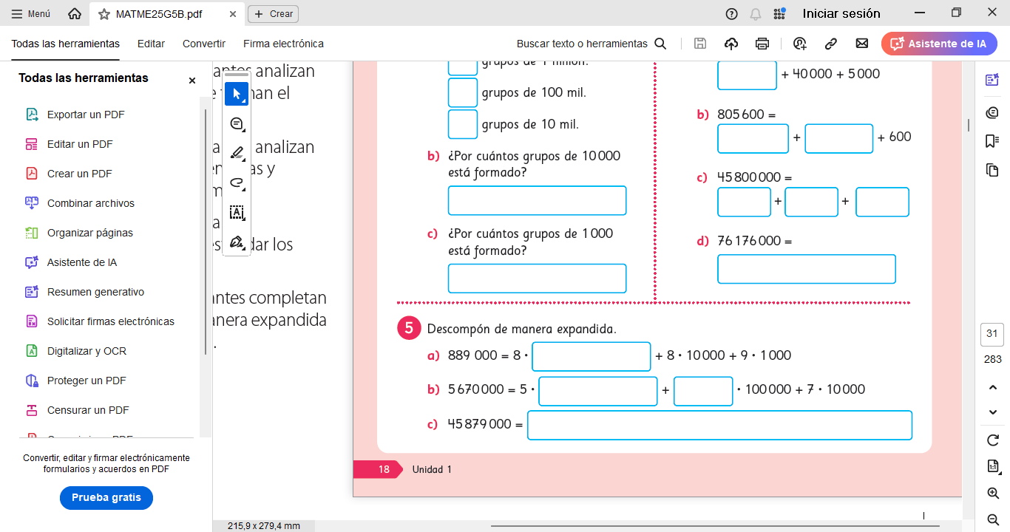

Slide 11

Tres cosas que aprendiste en esta clase.

Slide 12

DOS PREGUNTAS QUE AÚN TIENES.

Slide 13

UN ASPECTO DE LA CLASE QUE DISFRUTASTE.

